Slide 1

Segmentación
Dept. de Teoría de la Señal y Comunicaciones y Sistemas Telemáticos y Computación
Área de Telemática (GSyC)
Katia Leal Algara
katia.leal@urjc.es
http://gsyc.escet.urjc.es/~katia/

Slide 2
Introducción al paralelismo
Paralelismo
Las arquitecturas basadas en Von Neumann presentan limitaciones técnicas en la velocidad de proceso que pueden alcanzar
Arquitecturas alternativas que utilizan varias unidades de procesamiento
  Arquitecturas paralelas
Tipos de paralelismo
  Paralelismo interno (con una única CPU)
    Segmentación
  Paralelismo explícito (con varias CPUs)
    SIMD, un solo flujo de instrucciones y múltiples datos
    MISD, varios flujos de instrucciones y uno solo de datos
    MIMD, arquitectura multiprocesador con varios flujos tanto de instrucciones como de datos
GSyC - Segmentación

Slide 3
Introducción al paralelismo
Paralelismo explícito
SIMD: repertorios que consisten en instrucciones que realizan una misma operación sobre un conjunto datos. Todos los procesadores reciben la misma instrucción de la unidad de control, pero operan sobre diferentes datos
  Ejemplos de estos repertorios son las extensiones multimedia 3DNow! de AMD y SSE de Intel
MIMD: tienen un número de procesadores que funcionan de forma asíncrona e independiente. En cualquier momento, cualquier procesador puede ejecutar diferentes instrucciones sobre distintos datos
GSyC - Segmentación

Slide 4
Estructuras segmentadas
Tipos de procesadores
Procesadores secuenciales, hasta que no termina de ejecutar una instrucción no comienza a ejecutar la siguiente
  Procesador monociclo: la duración del ciclo de reloj vendrá fijada por la instrucción más lenta
  Procesador multiciclo: la duración de la etapa más larga es la que fija el periodo del reloj
Procesadores segmentados, permite solapar en el tiempo la ejecución de varias instrucciones
  Aprovecha el paralelismo a nivel de instrucción, pipelining
  Es normal que los microprocesadores actuales de propósito general incorporen pipelining
GSyC - Segmentación

Slide 5
Estructuras segmentadas
Encauzamiento
Técnica para la generación de paralelismo implícito en computadores
  Ejecución de varias instrucciones, o partes de instrucciones, usando una única unidad de proceso
La segmentación o pipeline consiste en dividir una función en subfunciones independientes que se pueden realizar simultáneamente
  Se tratan distintos procesos a la vez aunque en fases distintas
Proceso similar a una cadena de montaje
  En la entrada se aceptan nuevos elementos antes de que los previamente aceptados salgan por la salida
  El encauzamiento consigue la ejecución de instrucciones en un tiempo muy inferior a los procesos no encauzados
GSyC - Segmentación

Slide 6
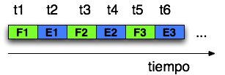
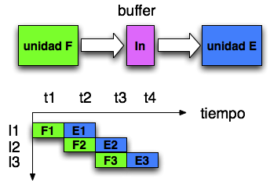
Estructuras segmentadas
Encauzamiento
Ejecución secuencial
Nueva organización del HW
GSyC - Segmentación

Slide 7
Concepto de segmentación
Conceptos básicos de segmentación
¿Qué es lo deseable?
  CPI = 1
  Periodo de reloj limitado por la etapa más lenta
La segmentación surgió como una técnica para el aumento de prestaciones
Ejecutando una única instrucción cada vez, el hardware está desaprovechado la mayor parte del tiempo
Para segmentar el nanoMIPS multiciclo basta con comenzar la ejecución de una nueva instrucción en cada ciclo
En cada etapa las diferentes instrucciones tienen que utilizar diferentes recursos para evitar conflictos
GSyC - Segmentación

Slide 8
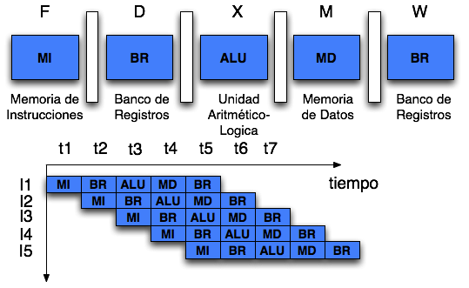
Concepto de segmentación
Conceptos básicos de segmentación
GSyC - Segmentación

Slide 9
Concepto de segmentación
Conceptos básicos de segmentación
Problemas
Se realizan accesos a memoria en las etapas F y M
Accesos al banco de registros en las etapas D y W
El PC cambia en F, pero las instrucciones de salto lo pueden modificar en M
Soluciones
Se separan las memorias de instrucciones y datos
La escritura en los registros se realiza en la primera mitad del ciclo, y la lectura en la segunda ¿por qué no hacemos lo mismo con la memoria?
Multiplexor etapa F
Restador etapa X para realizar al mismo tiempo la suma del desplazamiento al PC en la ALU y la comparación de los registros en el caso de las instrucciones BEQ
Registros de segmentación, almacenan el resultado de cada etapa al final del ciclo de reloj. Cada uno tendrá una longitud diferente dependiendo de la información que tenga que almacenar
GSyC - Segmentación

Slide 10
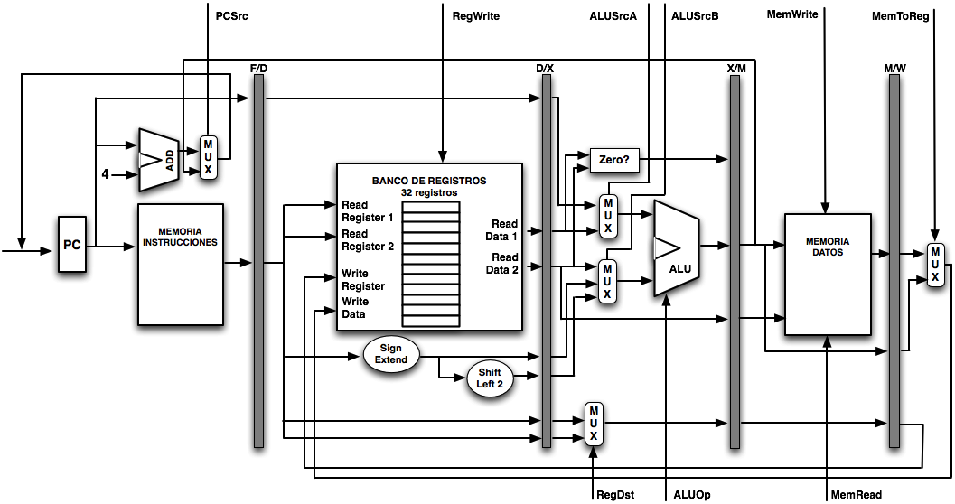
Concepto de segmentación
Ruta de datos del nanoMIPS segmentado
GSyC - Segmentación

Slide 11
Concepto de segmentación
Unidad de control del procesador segmentado
En la etapa D, el opcode permite generar todas las señales de control necesarias
Las señales se propagan por los registros de segmentación
De nuevo, tenemos un circuito combinacional que genera las señales de control para cada tipo de instrucción a partir del opcode
Dimensionar los registros de segmentación
  X → ALUSrcA, ALUSrcB, ALUOp y RegDst
  M → Branch, MemRead y MemWrite
  W → MemToReg y RegWrite
GSyC - Segmentación

Slide 12
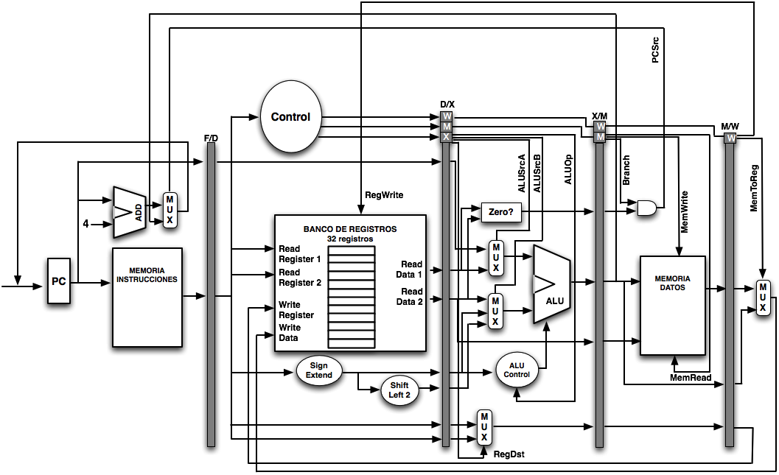
Concepto de segmentación
Unidad de control del procesador segmentado
GSyC - Segmentación

Slide 13
Concepto de segmentación
Rendimiento de un procesador segmentado
La productividad aumenta ya que idealmente se completa una nueva instrucción por ciclo, CPI = 1
  CPI de un procesador secuencial monociclo
El tiempo de ejecución de una única instrucción empeora debido al hardware adicional que se introduce en la ruta de datos
  Periodo de reloj de un procesador multiciclo
Speedup máximo al segmentar un procesador multiciclo
S = t_{multiciclo} / t_{segmentado}
S = (I•CPI•T)_{multiciclo} / (I•CPI•T)_{segmentado}
S = 5 / 1 = 5
GSyC - Segmentación

Slide 14
Concepto de segmentación
Ejemplo
Comparación de una versión multiciclo del nanoMIPS con una versión segmentada
Latencias componentes hardware multiciclo:
  Lectura de la memoria: 0,3 ns
  Escritura en la memoria: 0,45 ns
  Lectura y escritura en el banco de registros: 0,05 ns
  Operación aritmético-lógica en la ALU: 0,25 ns
  Suma para preparar el siguiente PC: 0,1 ns
T = 0,45 ns, CPI = 3,85
Retardo de los registros de segmentación de 0,01 ns
T = 0,45 ns + 2•0,01 = 0,47 ns
Speedup
S = 3,85 • 0,45 / 1 • 0,47 = 3,68
GSyC - Segmentación

Slide 15
Estructuras segmentadas
Pipelining Vs Paralelismo
Ambas técnicas están orientadas a mejorar el rendimiento (número de instrucciones por unidad de tiempo) incrementando el número de módulos hardware que operan simultáneamente
Pipelining
  El HW no está replicado, sólo está dividido en varias etapas distintas especializadas
Arquitecturas _x0008_paralelas
  El HW sí está replicado, por lo que varias operaciones pueden ejecutarse de forma simultánea
GSyC - Segmentación

Slide 16
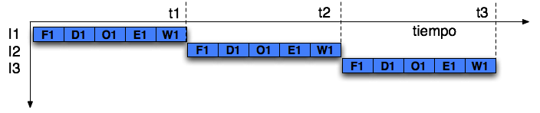
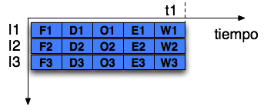
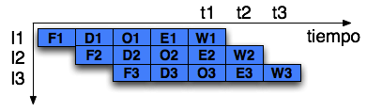
Estructuras segmentadas
Pipelining Vs Paralelismo
Secuencial pura: un resultado cada 5 ciclos
Paralela pura: N resultados cada 5 ciclos
Pipeline: un resultado por ciclo
GSyC - Segmentación

Slide 17
Juegos de instrucciones para un pipeline
MIPS: ejemplo de juego de instrucciones para pipelining
El juego de instrucciones MIPS se diseñó para ser ejecutado en un pipeline
  Todas las instrucciones tienen la misma longitud, lo que facilita las etapas F y D
  MIPS solo tiene unos pocos formatos de instrucciones: encontrar los registros fuente en los mismos campos permite la lectura de los operandos al mismo tiempo que se decodifica la instrucción. En caso contrario necesitaríamos partir en dos la etapa D
  Operandos en memoria solo existen en instrucciones load/store, por lo que podemos utilizar la etapa de ejecución para calcular la dirección de memoria
  Los operandos deben estar alineados en memoria, por lo que solo se necesita un acceso a memoria
En general, el repertorio MIPS está diseñado para evitar riesgos en el cauce
GSyC - Segmentación

Slide 18
Ralentización del pipeline
Resolución de riesgos en procesadores segmentados
Lo ideal sería mantener todas las etapas del pipeline siempre llenas, pero esto no siempre es así
  Riesgos estructurales
  Riesgos de datos
  Riesgos de control
GSyC - Segmentación

Slide 19
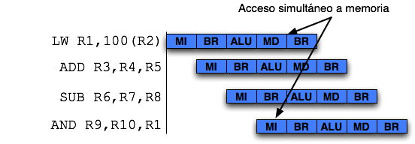
Ralentización del pipeline
Riesgos estructurales
Se producen cuando dos o más instrucciones necesitan utilizar el mismo recurso hardware al mismo tiempo
GSyC - Segmentación

Slide 20
Ralentización del pipeline
Resolución parones estructurales
Basta con duplicar los recursos hardware que provocan los conflictos, segmentarlos o realizar turnos para acceder a ellos
Memoria
  Separar entre memorias de instrucciones y datos
Banco de registros
  Realizar turnos para leer y escribir
  Escrituras en la primera mitad de los ciclos de reloj
  Lecturas en la segunda mitad
GSyC - Segmentación

Slide 21
Ralentización del pipeline
Riesgos de datos
Dos o más instrucciones presentan dependencias de datos entre sí que podrían llevar a la obtención de resultados erróneos debido a una alteración en la secuencia de instrucciones
Tipos de dependencias
  RAW, Read After Write (RIESGO REAL!)
  WAR, Write After Read
  WAW, Write After Write
GSyC - Segmentación

Slide 22
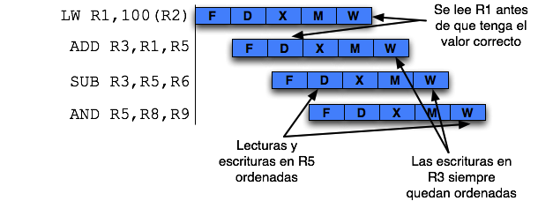
Ralentización del pipeline
Riesgos de datos
GSyC - Segmentación

Slide 23
Ralentización del pipeline
Riesgos de datos
Solución software
  Prevención
Mecanismo hardware
  Detener el pipeline
  Anticipación, data fordwarding
GSyC - Segmentación

Slide 24
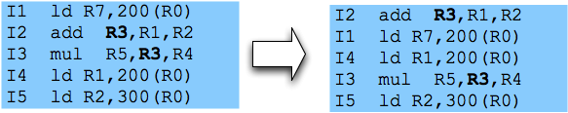
Ralentización del pipeline
Riesgos de datos: Solución software, Prevención
La solución software es responsabilidad del compilador
  No resuelve el riesgo, sino que lo evita
  Se trata de reordenar el código
Retrasar la ejecución de la instrucción dependiente un número K de etapas hasta que desaparezca el problema
  Encontrar K instrucciones que se pueden ejecutar después de la instrucción que genera la dependencia sin variar la estructura lógica del programa
GSyC - Segmentación

Slide 25
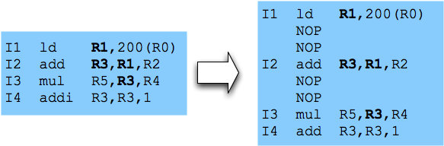
Ralentización del pipeline
Riesgos de datos: Solución software, Prevención
Cuando no se pueden reordenar las instrucciones sin alterar la lógica del programa, entonces se deben insertar instrucciones NOP!
La prevención no requiere de hardware adicional pero a expensas de un compilador más complejo y una pérdida de tiempo si es necesario insertar instrucciones NOP
GSyC - Segmentación

Slide 26
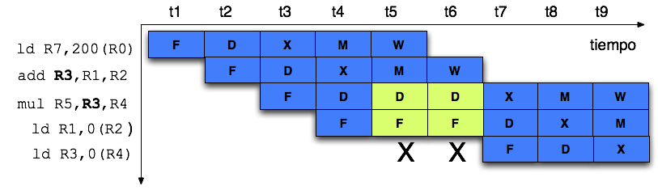
Ralentización del pipeline
Riesgos de datos: Solución hardware, Detener el pipeline
Hardware adicional para detener la actividad en las etapas necesarias del pipeline hasta que desaparezca la dependencia
Primero se detecta la dependencia y después se detiene el pipeline a partir de la instrucción dependiente hasta que desaparece la dependencia
GSyC - Segmentación

Slide 27
Ralentización del pipeline
Solución hardware: Adelantamiento
Riesgos de datos: Solución hardware, Adelantamiento
Técnica hardware de adelantamiento (data forwarding)
  Pasar el resultado obtenido en una instrucción a las instrucciones que lo necesitan como operando
  Las instrucciones los reciben en cuanto está disponible
Fácil de implementar, aunque no siempre se puede aplicar
Identificar todos los posibles adelantamientos necesarios para el repertorio en cuestión
En la siguiente transparencia se muestra una ruta de datos del nanoMIPS simplificada con las modificaciones necesarias para poder adelantar operandos a la etapa X
Las mismas modificaciones se deberían realizar para adelantar operandos a la etapa M o a cualquier otra que pudiera necesitar un adelantamiento
GSyC - Segmentación

Slide 28
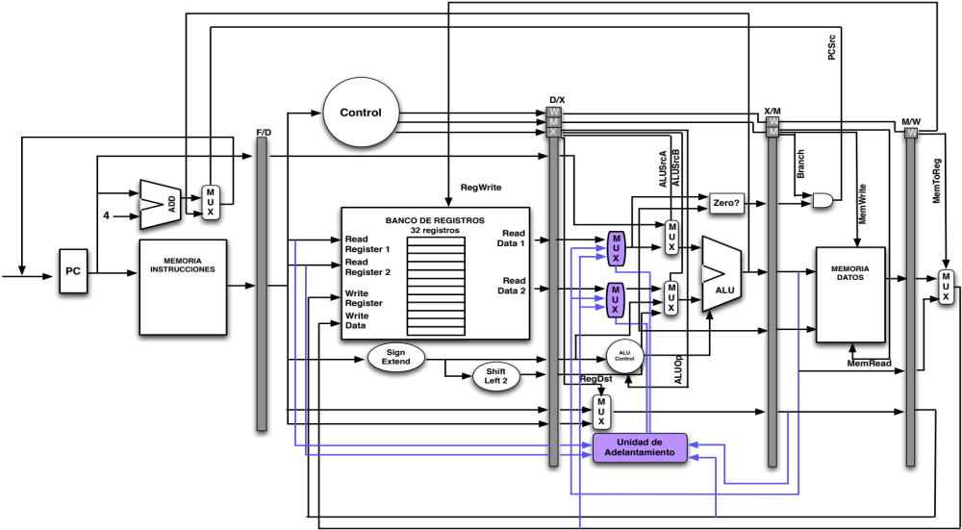
Ralentización del pipeline
Solución hardware: Adelantamiento
Riesgos de datos: Solución hardware, Adelantamiento
GSyC - Segmentación

Slide 29
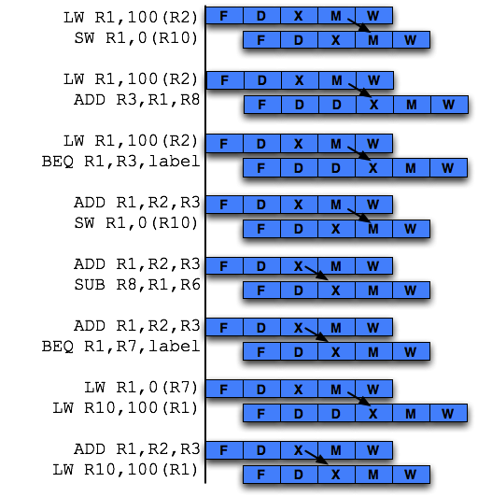
Ralentización del pipeline
Solución hardware: Adelantamiento
Riesgos de datos: Solución hardware, Adelantamiento
GSyC - Segmentación

Slide 30
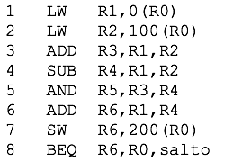
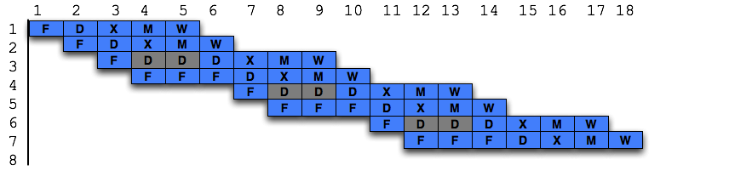
Ralentización del pipeline
Ejemplo adelantamiento
Comparación de una versión nanoMIPS segmentado sin adelantamiento y con adelantamiento
CPI_{sin adelantamiento} = ciclos/I = 18/8 = 2,25
CPI_{con adelantamiento} = ciclos/I = 13/8 = 1,625
Speedup de 1,38
GSyC - Segmentación

Slide 31

Ralentización del pipeline
Riesgos de control
Una instrucción que modifica el valor del PC todavía no lo ha hecho cuando se tiene que comenzar la ejecución de la siguiente instrucción
BEQ, hasta la fase M no carga el valor adecuado para el PC!
GSyC - Segmentación

Slide 32
Ralentización del pipeline
Riesgos de control
Una instrucción que modifica el valor del PC todavía no lo ha hecho cuando se tiene que comenzar la ejecución de la siguiente instrucción
Soluciones
  Hardware adicional
  Predicción de salto estática
    No tomado
    Tomado
  Software (compilador)
    Salto retardado o relleno de ranura
GSyC - Segmentación

Slide 33
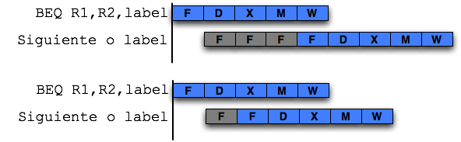
Ralentización del pipeline
Riesgos de control: Hardware adicional, Adelantamiento
Resolver un riesgo de control equivale a 3 ciclos de espera
Podemos reducir esta espera a 1 ciclo adelantando la resolución de los saltos
En la etapa D debemos incluir el hardware necesario para
  Evaluar la condición de salto (restador, Zero?)
  Calcular la dirección destino del salto (sumador)
Seguimos teniendo una parada
  Las instrucciones de salto constituyen el 20% de las instrucciones ejecutas
  Estas paradas empeoran significativamente el rendimiento de la segmentación
GSyC - Segmentación

Slide 34
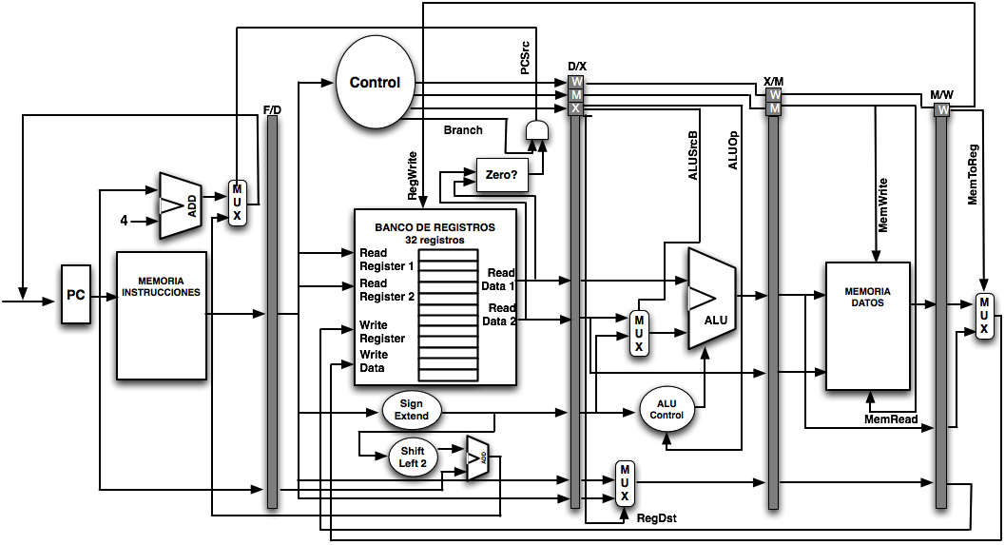
Ralentización del pipeline
Riesgos de control: Hardware adicional
Riesgos de control: Hardware adicional, Adelantamiento
GSyC - Segmentación

Slide 35
Ralentización del pipeline
Riesgos de control: adelantamiento +
predicción de salto estática
Intenta evitar esta parada realizando una predicción
Sólo se reduce la penalización cuando se acierta
Predicciones estáticas, el procesador está diseñado para predecir en todos los casos que el salto se toma o que no se toma
  La predicción es siempre la misma
GSyC - Segmentación

Slide 36
Ralentización del pipeline
Riesgos de control:
Predicción de salto no tomado en el nanoMIPS
Penalización de un salto para saltos tomados y de ningún ciclo para saltos no tomados
Mientras se decodifica se busca la siguiente instrucción
Si el salto no se toma:
  Se continúa normalmente
Si el salto se toma:
  Se busca la instrucción y se pierde un ciclo que se hubiera perdido igualmente
GSyC - Segmentación

Slide 37
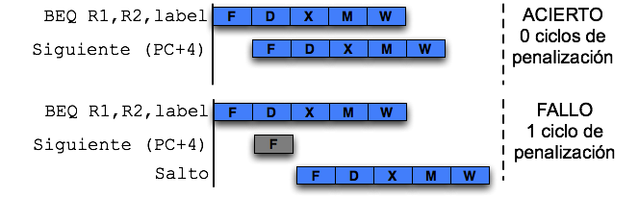
Ralentización del pipeline
Predicción de salto no tomado en el nanoMIPS
Riesgos de control:
Predicción de salto no tomado en el nanoMIPS
Añadir a la unidad de control la lógica necesaria
Parar ejecución antes de que lleguen a las etapas en las que se escribe en memoria o en los registros ¿peligro en el nanoMIPS?
En nanoMIPS y otros micros similares no tiene sentido utilizar la predicción de salto tomado ¿por qué?
GSyC - Segmentación

Slide 38
Ralentización del pipeline
Ejemplo: predicción de salto estática
Etapas: F, D, IS, X, M, W
Cálculo dirección de salto: D
Evaluación condición y carga del nuevo PC: X
Comparar rendimiento predicción estática de salto no tomado con la de salto tomado
Salto NT | F | D | IS | X | M | W
PC+4 |  | F | D | IS
PC+8 |  |  | F | D
PC+12 |  |  |  | F
Salto T | F | D | IS | X | M | W
PC+4 |  | F | D | IS
PC+8 |  |  | F | D
Destino de salto |  |  |  | F | F
GSyC - Segmentación

Slide 39
Ralentización del pipeline
Ejemplo
Ejemplo: predicción de salto estática
Si se hace predicción de salto tomado, en la etapa D ya conocemos la dirección destino del salto, por lo que podemos ir llenando el cauce con instrucciones de dicha dirección. Sabemos si hemos acertado o no en la etapa X, es entonces cuando sabremos si podemos continuar ejecutando las instrucciones destino o si tenemos que cargar el cauce con instrucciones de PC+4.
Salto NT | F | D | IS | X | M | W
Destino de salto |  | _ | F | D
Destino + 4 |  |  |  | F
PC + 4 |  |  |  |  | F
Salto T | F | D | IS | X | M | W
Destino de salto |  | _ | F | D
Destino + 4 |  |  |  | F
Destino + 8
GSyC - Segmentación

Slide 40
Ralentización del pipeline
Ejemplo
Ejemplo: predicción de salto estática
Si el 75% de los saltos se toma, el 25% no se toma
Penalización media por riesgos de control utilizando salto no tomado 0,75*3 = 2,25 ciclos
Penalización media por riesgos de control utilizando salto tomado 0,75*1 + 0,25*3 = 1,5 ciclos
Tipo de predicción | Penalización en acierto | Penalización en fallo
Salto no tomado | 0 | 3
Salto tomado | 1 | 3
GSyC - Segmentación

Slide 41
Ralentización del pipeline
Solución software: salto retardado, relleno de ranura
Conocido el retardo en las bifurcaciones (ranuras), se emplea dicho tiempo en la ejecución de instrucciones que se van a ejecutar en cualquier caso
nanoMIPS no modificado, ranura de 3 ciclos
nanoMIPS modificado, ranura de 1 ciclo
  Instrucción anterior al salto
  Instrucción destino del salto
  Instrucción del camino que se sigue cuando el salto no se toma
GSyC - Segmentación

Slide 42
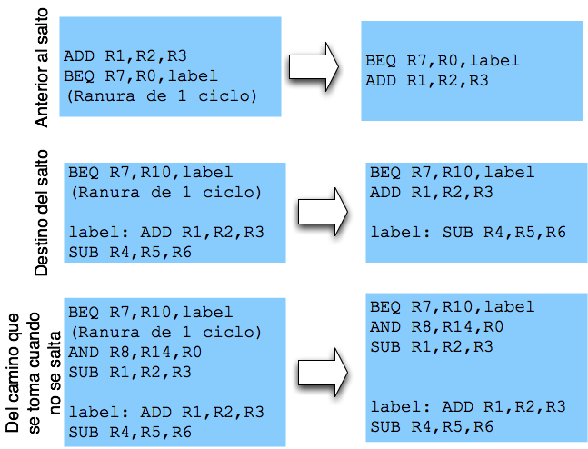
Ralentización del pipeline
Riesgos de control: Solución software,
salto retardado, relleno de ranura
GSyC - Segmentación

Slide 43
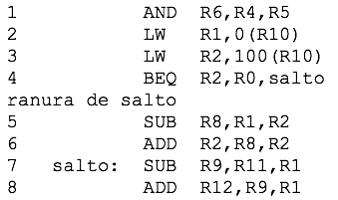
Ralentización del pipeline
Ejemplo: relleno de ranura
Utilización de la técnica de salto retardado
nanoMIPS con adelantamiento y con ranura de salto de 1 ciclo
GSyC - Segmentación

Slide 44
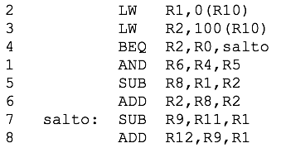
Ralentización del pipeline
Ejemplo
Ejemplo: relleno de ranura
Instrucción anterior al salto: AND R6,R4,R5
GSyC - Segmentación

Slide 45
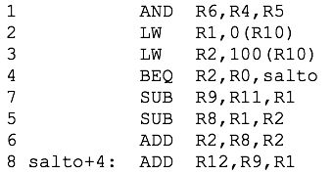
Ralentización del pipeline
Ejemplo
Ejemplo: relleno de ranura
Instrucción destino del salto: SUB R9,R11,R1
GSyC - Segmentación

Slide 46
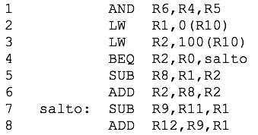
Ralentización del pipeline
Ejemplo
Ejemplo: relleno de ranura
Instrucción del camino que se sigue cuando el salto no se toma: SUB R8,R1,R2
GSyC - Segmentación

Slide 47
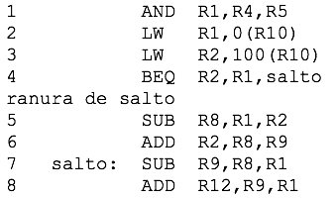
Ralentización del pipeline
Ejemplo
Ejemplo: relleno de ranura
Rellenar la ranura del siguiente código
GSyC - Segmentación

Slide 48
Tratamiento de excepciones
Excepciones en el nanoMIPS segmentado
Métodos utilizados para indicar la causa de una excepción:
  Registro de excepción
  Vector de interrupciones: la dirección a la cual se transfiere el control viene determinada por el tipo de excepción
Tipo de excepción | Dirección vector de excepción
Instrucción no definida | 0X8000 0000
Desbordamiento aritmético | 0X8000 0180
GSyC - Segmentación

Slide 49
Tratamiento de excepciones
Excepciones en el nanoMIPS segmentado
Las excepciones se tratan como otro tipo de riesgo de control. Por ejemplo, si se produce un desbordamiento en una instrucción de suma:
  Se debe vaciar el pipeline de instrucciones posteriores a la suma
  Se debe comenzar la carga de instrucciones de la nueva dirección
La ruta de datos se debe adaptar para soportar excepciones
  Señal para seleccionar el nuevo valor del PC
  Registro de excepción para almacenar la causa de la excepción, Cause Register
  Registro para almacenar la instrucción que provocó la excepción, EPC
GSyC - Segmentación

Slide 50
Tratamiento de excepciones
Trabajo conjunto del SSOO y del hardware
Parte correspondiente al hardware:
  Detener la instrucción que provocó el fallo
  Completar las instrucciones anteriores
  Vaciar el pipeline de instrucciones posteriores
  Guardar la causa de la excepción
  Salvar la dirección de la instrucción que provocó la excepción
  Saltar a una dirección predeterminada
Al sistema operativo le corresponde analizar la causa de la excepción y actuar en consecuencia:
  Cuando se trata de una instrucción indefinida, un fallo hardware o un desbordamiento, el ssoo mata el proceso y retorna el motivo
  Cuando se trata de una petición de E/S o de una llamada al sistema, el ssoo salva el estado del programa (cambio de contexto), realiza la tarea en cuestión y, en el futuro, restaura el proceso para que continúe su ejecución
Uno de los usos más frecuentes de excepciones es el manejo de fallos de página y excepciones del TLB
GSyC - Segmentación

